Slide 1










UZN2357573
Ранняя диагностика и своевременное лечение: ключ к улучшению прогноза печеночной энцефалопатии
Рауль Х. Андраде, MD, PhD, член Американской ассоциации по изучению заболеваний печени (FAASLD)
Кафедра медицины, Медицинская школа, Малага Университетская клиника Вирхен-де-ла-Виктория, Малага Платформа IBIMA-BIONAND, CiberEHD
APASL 2025 ТАШКЕНТ
Июнь 4-5
Презентация подготовлена при поддержке компании Abbott. Информация предназначена для медицинских или фармацевтических работников.

Slide 2
UZN2357573
Настоящая презентация предназначена исключительно для образовательных целей.
Компания «Абботт» (Abbott) непосредственно привлекла докладчика к подготовке данной презентации и/или ее представления.
Факты и мнения, выраженные в этой презентации и отображаемые на слайдах, являются исключительно утверждениями докладчика и необязательно принадлежат или не должны быть связаны с «Абботт».
Компания «Абботт» не несет никакой ответственности за и не гарантирует точность, полноту или надежность информации, предоставленной в настоящем документе, и явно отказывается от ответственности в отношении содержания настоящего документа.
Настоящая презентация не может быть изменена, дублирована или распространена полностью или частично без явного письменного разрешения «Абботт» и/или докладчика.
Названия и логотип «Абботт» являются товарными знаками/интеллектуальной собственностью «Абботт Лабораториз Инк.» (Abbott Laboratories Inc.) и ее филиалов, и требуют получения разрешения перед использованием.

Slide 3
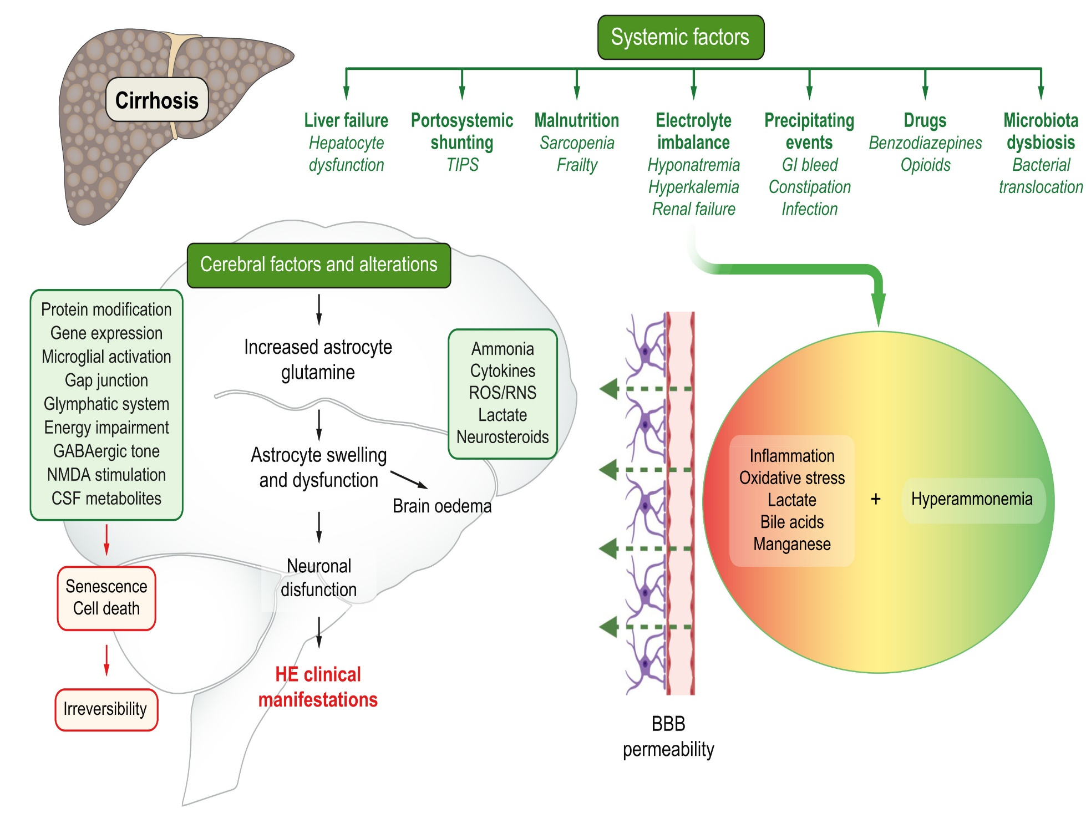
UZN2357573
Системные факторы
Цирроз
Печеночная недостаточность
Дисфункция гепатоцитов
Портосистемное шунтирование
TIPS
Недоедание
Саркопения, физическая хрупкость
Нарушение электролитного баланса
Гипонатриемия, гиперкалиемия, почечная недостаточность
Провоцирующие события
Кровотечение из ЖКТ, запор, инфекция
Лекарственные препараты
Бензодиазепины, опиоиды
Дисбиоз микробиоты
Бактериальная транслокация
Факторы и изменения в мозге
Модификация белков
Экспрессия генов
Активация микроглии
Щелевые соединения Глимфатическая система
Нарушение энергетического обмена
ГАМК-ергический тонус
Стимуляция NMDA-рецепторов
Метаболиты спинномозговой жидкости (CSF)
Аммиак
Цитокины
Активные формы кислорода / азота
Лактат
Нейростероиды
Повышенное содержание глутамина в астроцитах
Отек и дисфункция астроцитов
Воспаление
Окислительный стресс
Лактат
Желчные кислоты
Марганец
Гипераммониемия
Отек мозга
Старение клеток Клеточная смерть
Нарушение функции нейронов
Клинические проявления ПЭ
Необратимость
Повышенная проницаемость гематоэнцефалического барьера (ГЭБ)
Rose CF, et al J Hepatol 2020; 73: 1526-1547.
Notes:
Патогенез и патофизиология печеночной энцефалопатии
Хронические заболевания печени приводят к дисфункции гепатоцитов, портальной гипертензии, портосистемным шунтам, изменению состава микробиоты, бактериальной транслокации, недоеданию, саркопении, электролитному дисбалансу, а также к запорам и желудочно-кишечным кровотечениям. В результате этих изменений формируются патогенные факторы, включая гипераммонемию, системное воспаление и окислительный стресс, а также повышение концентрации марганца в крови, желчных кислот и лактата.
Эти системные факторы воздействуют на гематоэнцефалический барьер (ГЭБ), повышая его проницаемость (посредством усиления сигнальной передачи через ГЭБ и физического разрушения структуры барьера, что приводит к усиленному проникновению молекул, которые в норме либо проходят, либо не проходят через него).
Независимо от состояния ГЭБ, аммиак свободно проникает в мозг, где он удаляется исключительно астроцитами с участием фермента глутаминсинтетазы. Образование глутамина приводит к гипертоничности астроцитов, вызывая их отек, нарушение функций и отек мозга.
Отек астроцитов приводит к нарушению нейрональной передачи сигналов и, как следствие, к нейрональной дисфункции. Отмечаются изменения метаболитов спинномозговой жидкости (СМЖ), а также нарушения в нейротрансмиссии, например, повышение ГАМК-ергического тонуса (усиливаемого нейростероидами) и стимуляция рецепторов NMDA (N-метил-D-аспартат) под действием глутамата.
Повышение уровня аммиака в мозге, происходящее из крови, играет центральную роль в патофизиологических механизмах, лежащих в основе развития печеночной энцефалопатии. Нейровоспаление и активация микроглии являются важными модуляторами начала неврологического ухудшения.
Старение астроцитов и гибель нейронов могут быть ключевыми признаками необратимости HE. Однако степень и причины гибели нейронов пока остаются не до конца определенными.

Slide 4
Цели данного доклада
UZN2357573
Виды печеночной энцефалопатии (ПЭ)
Характеристика ПЭ в контексте других возможных причин изменения психического статуса у пациентов с хроническими заболеваниями печени
Скрытая (минимальная) ПЭ против явной ПЭ: текущие трудности диагностики и ведения
Современные и перспективные методы терапии ПЭ
ПЭ- печеночная энцефалопатия
Author’s slide

Slide 5
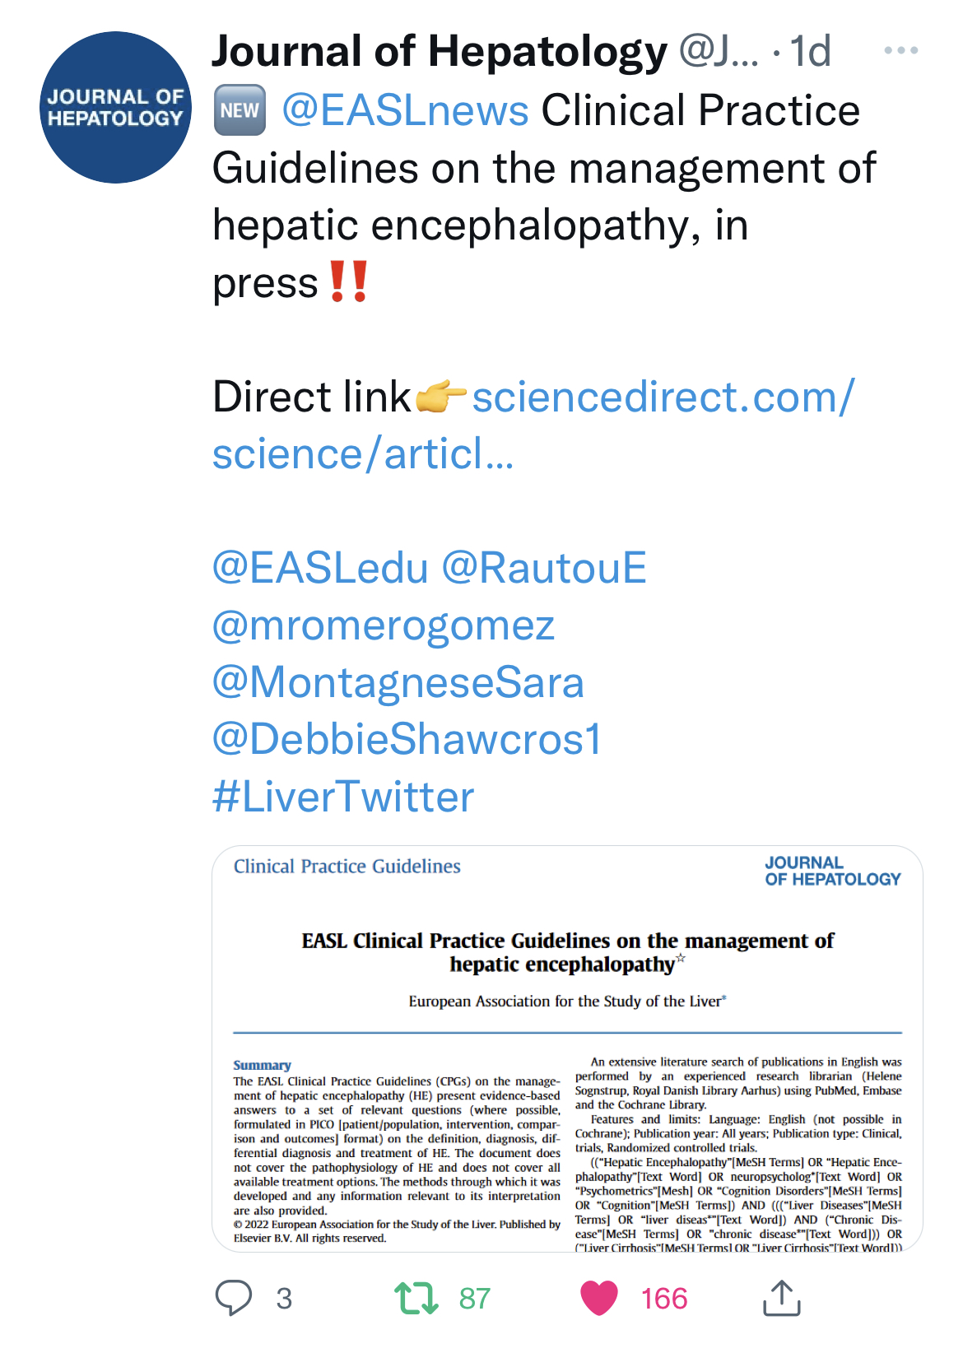
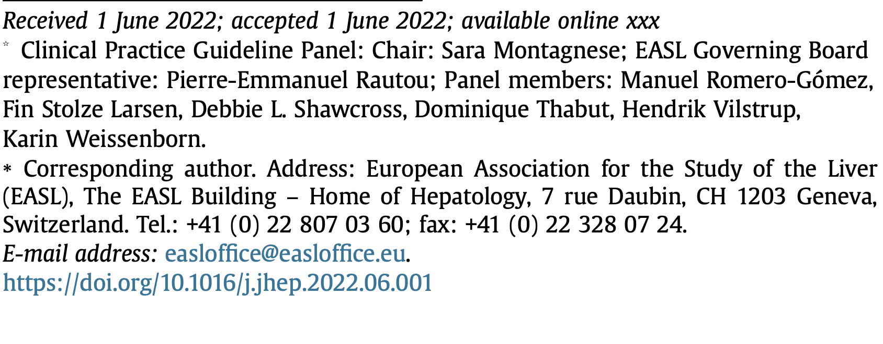
UZN2357573
Благодарим пациентов, EASL и всех гепатологов, участвовавших в этом важном проекте — от членов экспертной панели до специалистов Delphi.

Slide 6
UZN2357573
Клинические рекомендации EASL по ведению печеночной энцефалопатии Европейская ассоциация по изучению печени
EASL CPG J Hepatol 2022; 77:807–824

Slide 7
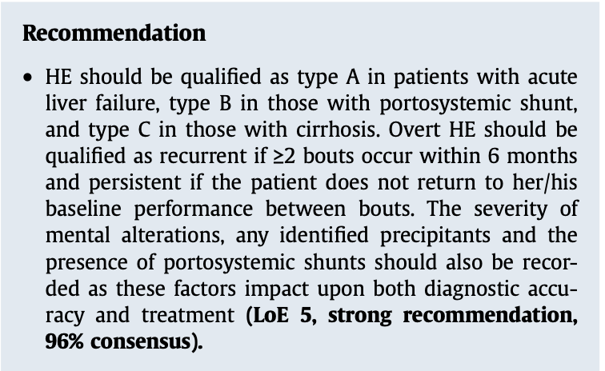
№1. У пациентов с печеночной энцефалопатией (ПЭ), могут ли заранее определенные критерии классификации улучшить точность диагностики и эффективность лечения?
UZN2357573
Рекомендация
Печеночная энцефалопатия (ПЭ) должна классифицироваться:
как тип A у пациентов с острой печеночной недостаточностью,
как тип B — при наличии портосистемного шунта,
и как тип C — у пациентов с циррозом печени.
Явная ПЭ должна определяться как рецидивирующая, если происходит два или более эпизодов в течение 6 месяцев, и как персистирующая, если пациент не возвращается к своему исходному когнитивному уровню между эпизодами.
Следует также регистрировать степень выраженности психических нарушений, наличие провоцирующих факторов и портосистемных шунтов, так как эти параметры влияют как на точность диагностики, так и на эффективность лечения.
(Уровень доказательности 5, сильная рекомендация, консенсус 96%)
EASL CPG J Hepatol 2022; 77:807–824

Slide 8
UZN2357573
Типы печеночной энцефалопатии (ПЭ)
Печеночная энцефалопатия
Тип A
Тип B
Тип C
Молниеносная (фульминантная) печеночная недостаточность
Портосистемные шунты
Декомпенсированный цирроз
Острая на фоне хронической печеночной недостаточности
Тип D
Córdoba et al. J Hepatol 2014;
EASL CPG J Hepatol 2022; 77: 807–824

Slide 9
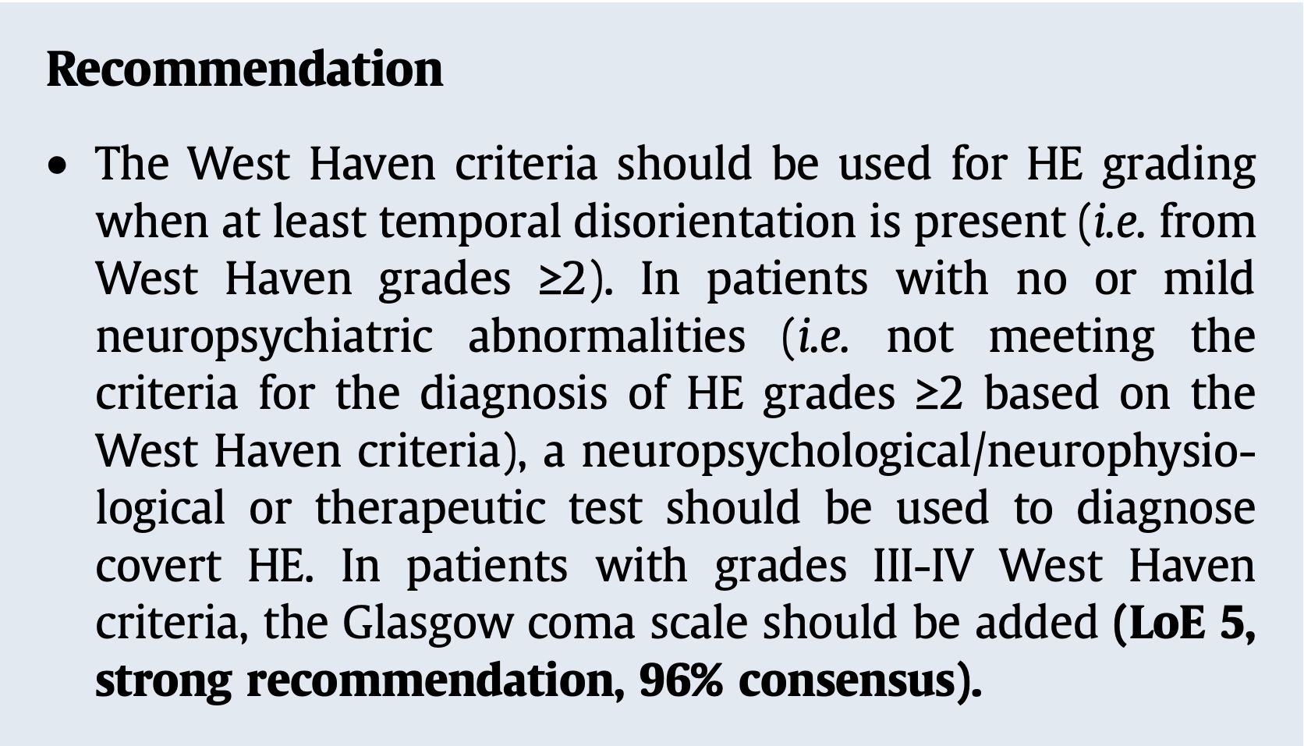
№2. Подходят ли шкала Вест-Хейвен и шкала комы Глазго для оценки степени тяжести печеночной энцефалопатии у пациентов с ПЭ?
UZN2357573
Рекомендация
Для оценки степени печеночной энцефалопатии (ПЭ) следует использовать критерии Вест-Хейвен, начиная с момента появления дезориентации во времени (то есть при степени ≥2 по шкале Вест-Хейвен).
У пациентов без нейропсихиатрических нарушений или с их слабыми проявлениями (то есть не соответствующих критериям ПЭ ≥2 степени по шкале Вест-Хейвен), для постановки диагноза скрытой ПЭ следует применять нейропсихологическое, нейрофизиологическое или терапевтическое тестирование.
У пациентов с ПЭ степени III–IV по шкале Вест-Хейвен следует дополнительно использовать Шкалу комы Глазго.
(Уровень доказательности 5, сильная рекомендация, консенсус 96%)
EASL CPG J Hepatol 2022; 77:807–824

Slide 10
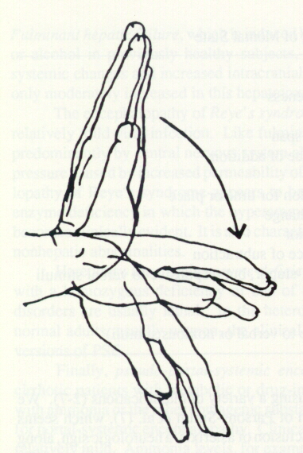
UZN2357573
Концепция, диагностика и классификация печеночной энцефалопатии (ПЭ)
Вытянуть руки, закрыть глаза, расставить пальцы.
Печеночная энцефалопатия исключается
5 ударов, тремора нет
Как вас зовут?
В каком городе мы находимся?
Где мы сейчас?
Какой сейчас год?
Какой сейчас месяц?
ГЛАЗГО | ОЦЕНКА ПО ШКАЛЕ
Открывание глаз | спонтанно | 4
 | в ответ на речь | 3
 | в ответ на болевой раздражитель | 2
 | нет реакции | 1
Речевой ответ | ориентирован | 5
 | дезориентирован | 4
 | неподходящие слова | 3
 | невнятные звуки | 2
 | отсутствие ответа | 1
Двигательная реакция | выполняет команды | 6
 | локализует боль | 5
 | отдергивает конечность от боли | 4
 | патологическое сгибание на боль | 3
 | патологическое разгибание | 2
 | нет реакции | 1
ОБЩИЙ БАЛЛ (макс) |  | 15
> 1 тремор / сбой
Печеночная энцефалопатия
Оценка состояния:
ступор >> сонливость >> реакция на голосовые стимулы >> спутанность сознания >> выраженная дезориентация >> кома
Мелкая моторика
Тремор
Дезориентация
Кома
Author’s slide

Slide 11
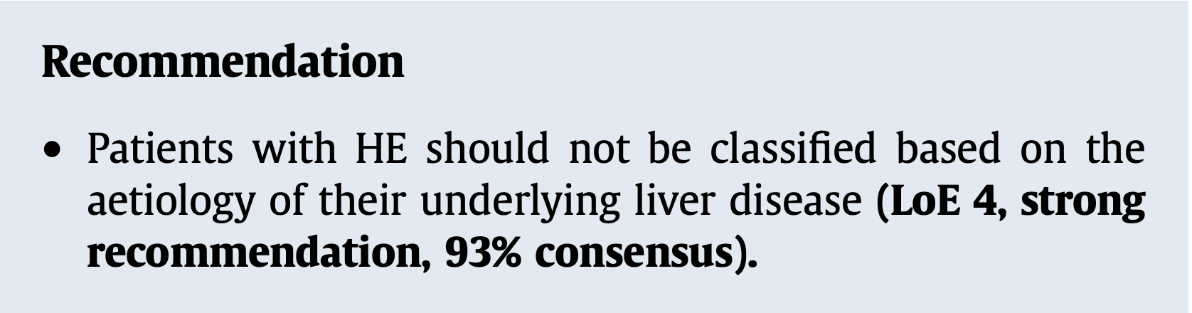
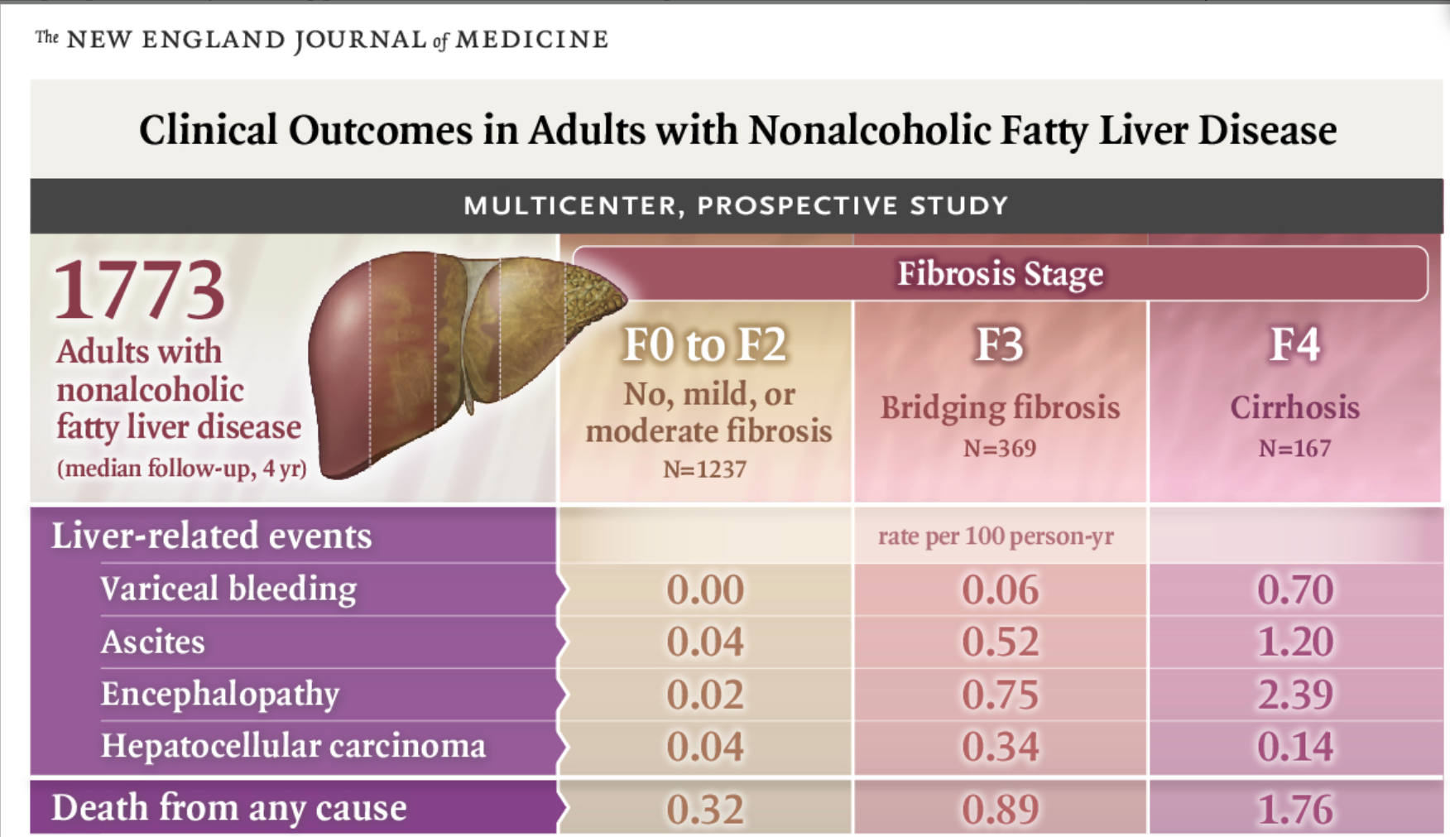
№4. У пациентов с циррозом зависят ли особенности и прогноз печеночной энцефалопатии от этиологии цирроза?
UZN2357573
Рекомендация
Пациентов с ПЭ не следует классифицировать в зависимости от этиологии основного заболевания печени. (Уровень доказательности 4, сильная рекомендация, консенсус 93%)
EASL CPG J Hepatol 2022; 77:807–824

Slide 12
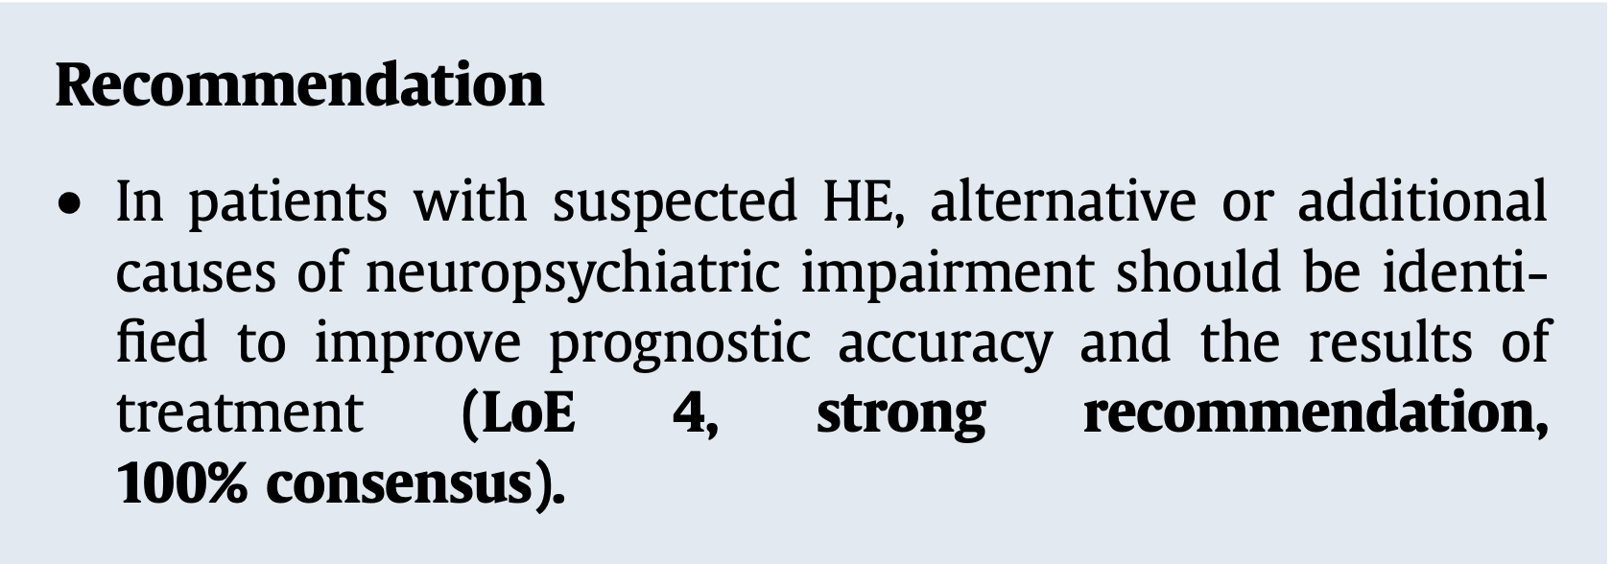
№5. У пациентов с подозрением на ПЭ может ли исключение или выявление альтернативных или дополнительных причин нейропсихиатрических нарушений повысить точность прогноза и эффективность лечения?
UZN2357573
Рекомендация
У пациентов с подозрением на печеночную энцефалопатию (ПЭ) следует выявлять альтернативные или дополнительные причины нейропсихиатрических нарушений, так как это способствует улучшению прогностической точности и результатов лечения. (Уровень доказательности 4, сильная рекомендация,
консенсус 100%)
EASL CPG J Hepatol 2022; 77:807–824

Slide 13
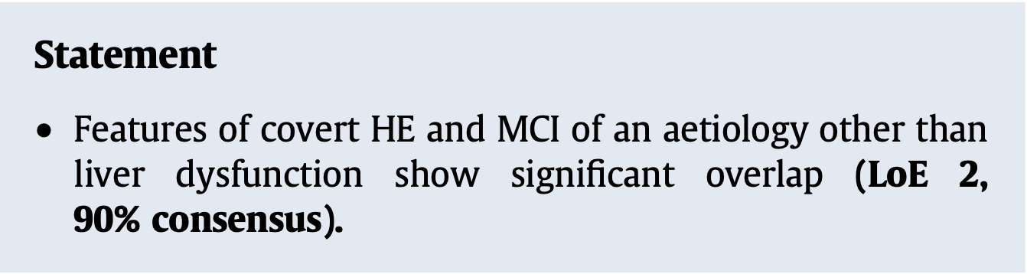
№6. Отличаются ли признаки легких когнитивных нарушений, вызванных причинами, не связанными с нарушением функции печени, от скрытой ПЭ у пациентов с циррозом?
UZN2357573
При рассмотрении признаков скрытой ПЭ — таких как нарушения внимания, концентрации, зрительно-пространственной ориентации и координации, скорости и точности движений — наблюдается очевидное перекрытие симптомов с легкими когнитивными нарушениями (ЛКН). Однако есть различия: например, речь и память обычно сохранены при скрытой ПЭ, в то время как снижение скорости и точности движений не характерны для ЛКН³²
Утверждение
Признаки скрытой ПЭ и легких когнитивных нарушений (ЛКН), вызванных непеченочными причинами, демонстрируют существенное перекрытие симптоматики. (Уровень доказательности 2, консенсус 90%)
Weissenborn K, et al. J Hepatol 2001;34:768-73.

Slide 14
№7. Полезно ли измерение уровня аммиака у пациентов с делирием для диагностики, дифференциальной диагностики, выбора терапии и прогноза ПЭ?
UZN2357573
Диагностика.
Уровень аммиака в крови коррелирует с тяжестью ПЭ.
Аммиак может оставаться повышенным даже после клинического выздоровления от ПЭ.
Измерение аммиака в плазме, при условии правильного выполнения, должно проводиться у пациентов с острой энцефалопатией и заболеванием печени. Нормальный уровень аммиака имеет высокую отрицательную прогностическую ценность при рабочем диагнозе ПЭ.
Лечение.
Роль измерения аммиака в ведении пациентов с ПЭ и индивидуализации терапии не может быть рекомендована для рутинного использования.
Прогноз.
Гипераммониемия связана с увеличением числа госпитализаций и сниженной выживаемостью без трансплантации при острой декомпенсации цирроза (хотя прогностическая ценность аммиака при ПЭ у пациентов с циррозом до конца не ясна).
У пациентов с рецидивирующей ПЭ, уровень аммиака после выздоровления был предиктором появления новых эпизодов ПЭ.
При острой печеночной недостаточности на фоне хронического заболевания печени (ACLF) предполагается, что аммиак имеет прогностическое значение у пациентов с явной ПЭ.
Nicolao F et al. J Hepatol 2003;38:441-6; Shalimar et al. Hepatology 2019;70:982-994; Poo et al. Ann Hepatol 2006;5:281-8; Rahimi RS et al. Clin Gastroenterol Hepatol 2021;19:2626-2635.e7; Gundling F et al. Ann Hepatol 2013;12:108-14; Vierling et al. Clin Gastroenterol Hepatol 2016;14:903-906.e1; Haj M et al. Am J Gastroenterol 2020;115:723-728.
ACLF-Acute-on-chronic liver failure

Slide 15


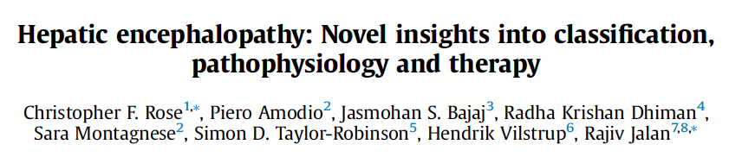

Аммониемия
UZN2357573
Печеночная энцефалопатия: новые данные о классификации, патофизиологии и терапии, 2020
Повышенный уровень аммиака в крови сам по себе не имеет диагностического, стадийного или прогностического значения при ПЭ у пациентов с хроническими заболеваниями печени. Нормальное значение требует повторной диагностической оценки. (Уровень доказательности: GRADE II–3, A1)
2020
Норма аммониемии
PNV 0,81
ИТОГ:
Если уровень аммиака в норме > следует исключить другие причины энцефалопатии.
Если уровень аммиака повышен, а клиническая картина ПЭ подтверждается → аммиак снижается параллельно с улучшением состояния пациента.
Аммониемии >80 мкмоль/л
сниженная выживаемость после декомпенсации, вне зависимости от тяжести ПЭ
Аммониемия с положительным ответом на лечение → хороший прогноз
Notes:
Следует отметить, что определение уровня аммиака — сложная процедура. В идеале образец артериальной крови нужно брать без наложения жгута, сразу помещать в холод и как можно быстрее доставлять в лабораторию. Измерение должно проводиться незамедлительно, поскольку аммиак быстро испаряется, что может привести к заниженным и недостоверным результатам.

Slide 16
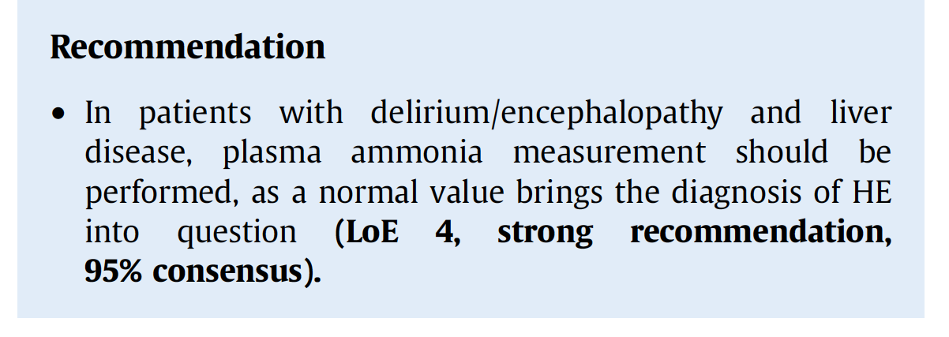
UZN2357573
№7. У пациентов с делирием полезно ли измерение уровня аммиака для диагностики, дифференциальной диагностики, выбора терапии и прогноза?
Рекомендация
У пациентов с делирием, энцефалопатией и заболеваниями печени следует проводить измерение уровня аммиака в плазме, так как нормальный уровень ставит под сомнение диагноз ПЭ.
(Уровень доказательности 4, сильная рекомендация,
консенсус 95%)
EASL CPG J Hepatol 2022; 77:807–824

Slide 17
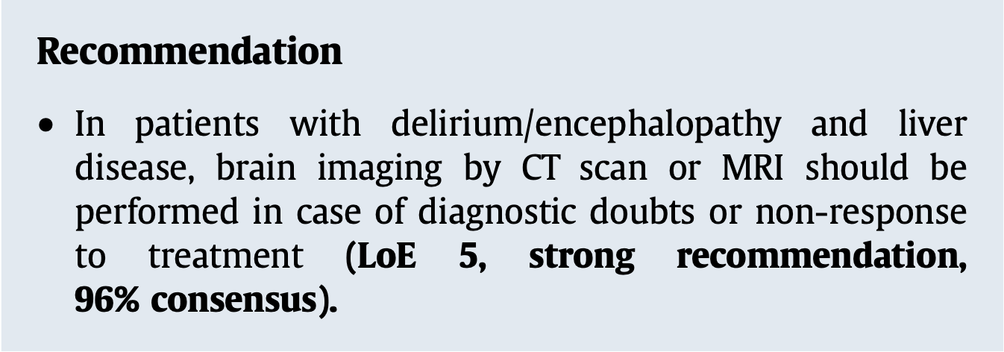
№8. Следует ли пациентам с циррозом и делирием проводить нейровизуализацию для диагностики, дифференциальной диагностики и подбора лечения?
UZN2357573
Рекомендация
У пациентов с делирием / энцефалопатией и заболеванием печени, нейровизуализация головного мозга (КТ или МРТ) должна проводиться при наличии диагностических сомнений или при отсутствии ответа на лечение.
(Уровень доказательности 5, сильная рекомендация, консенсус 96%)
EASL CPG J Hepatol 2022; 77:807–824
КТ- компьютерная томография, МРТ- магнитно-резонансная томография

Slide 18
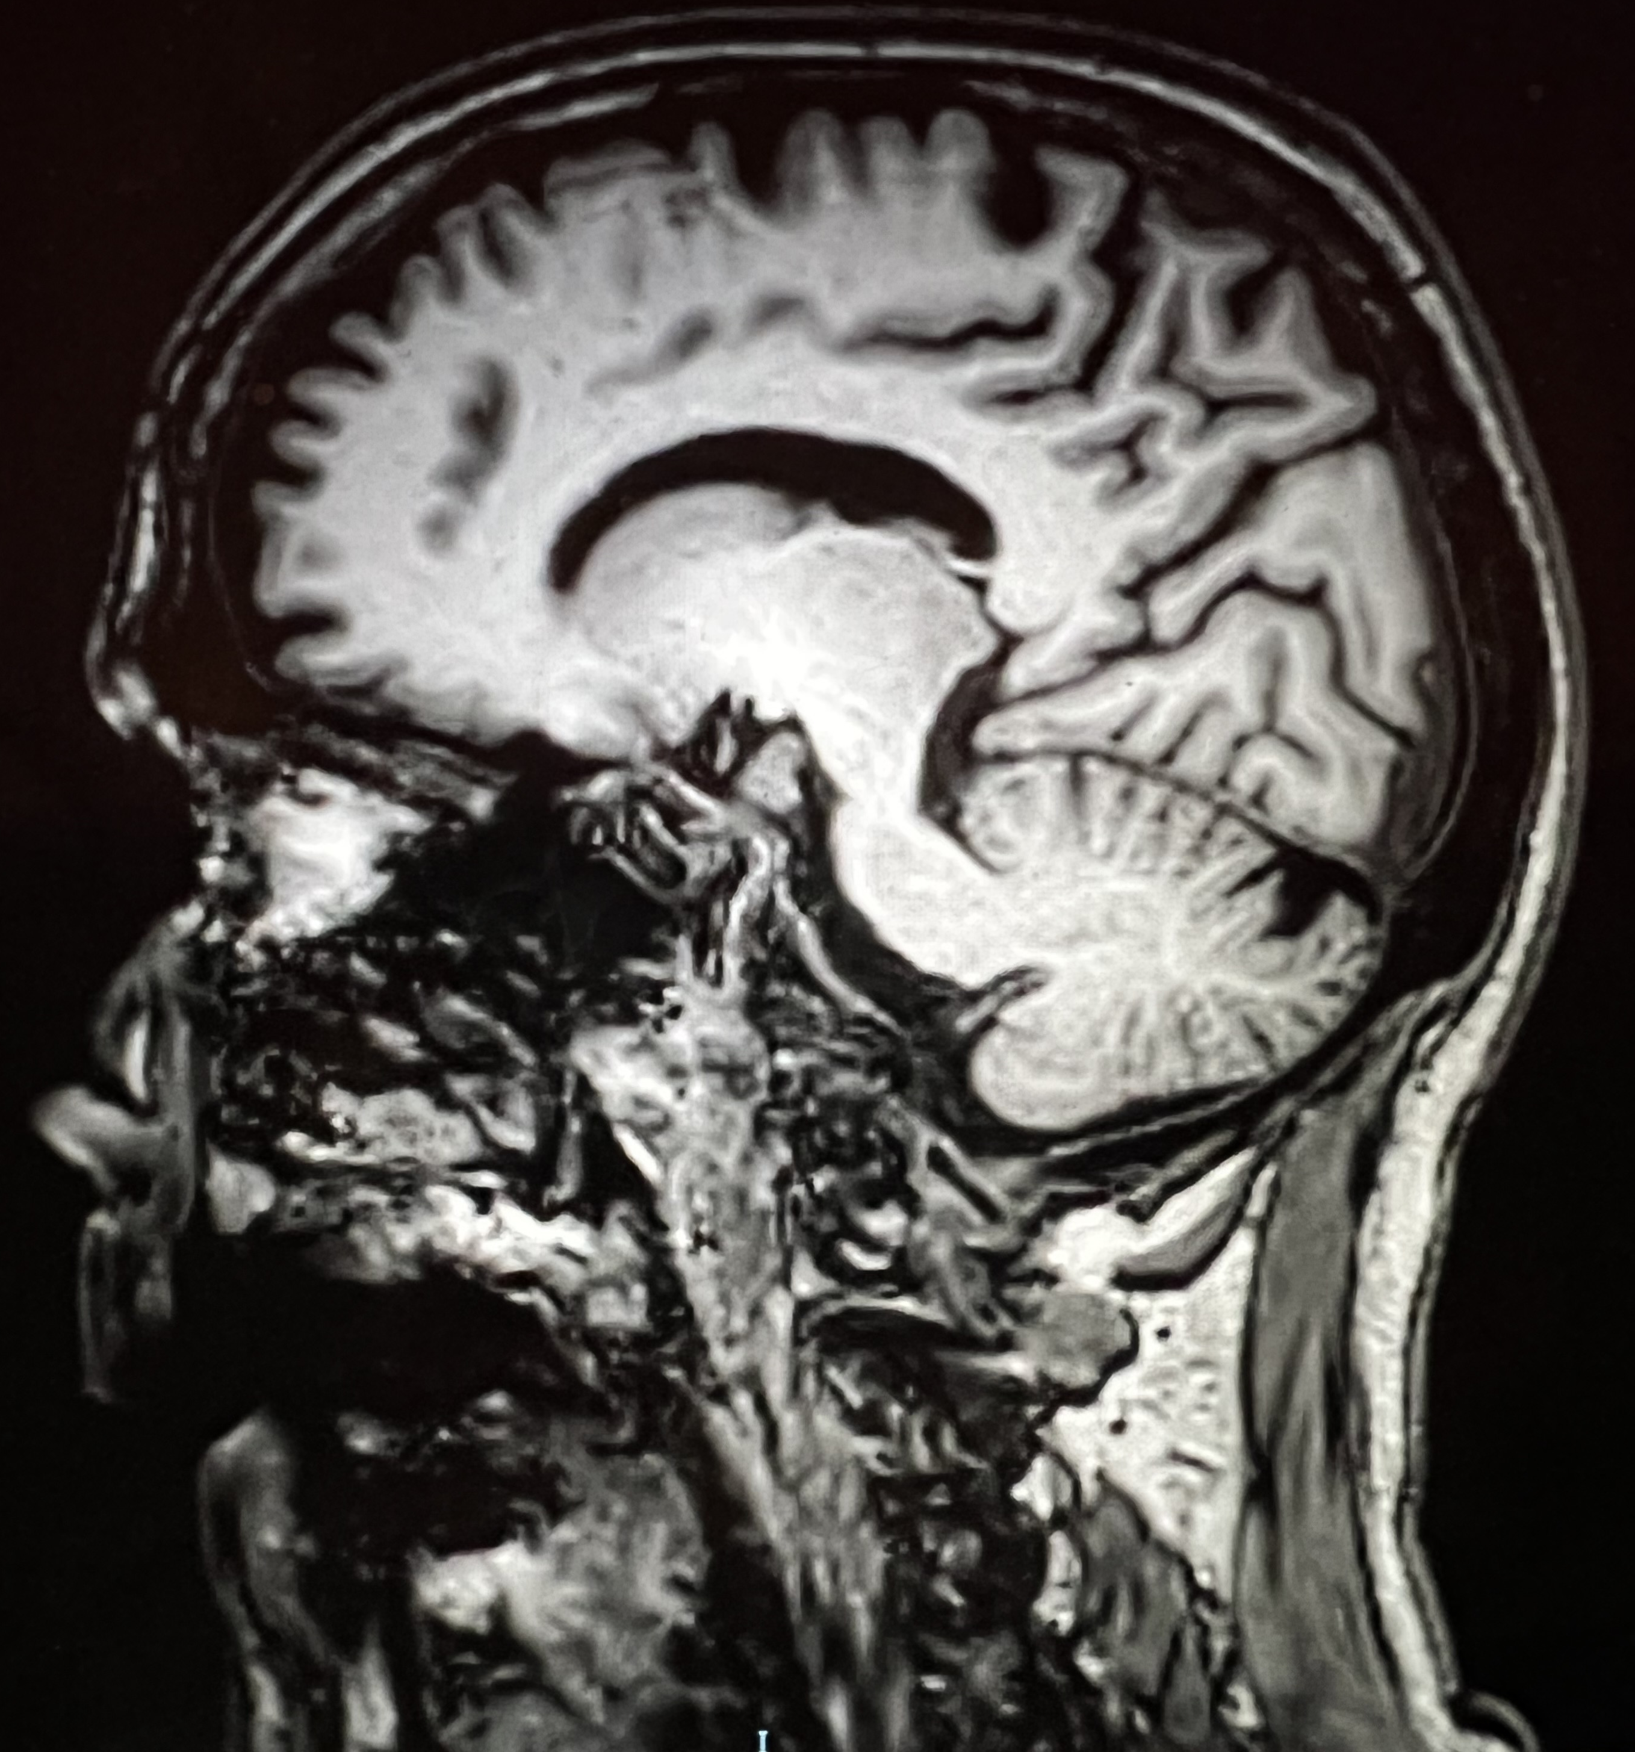
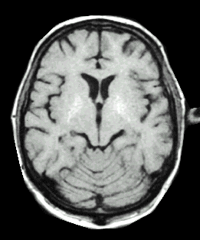
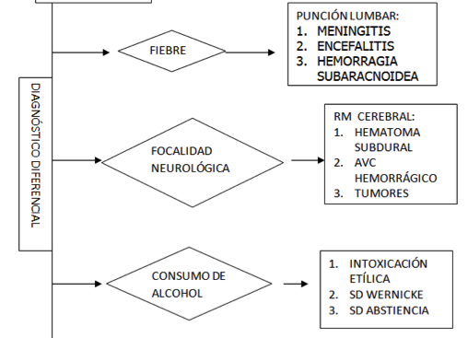
Подозрение на печеночную энцефалопатию
Провести Mini-mental test
Исключить деменцию
Исключить внепеченочные причины ПЭ
Инфекции (мочевых путей, пневмония)
Субдуральная гематома
Исключить неврологические сопутствующие заболевания
Болезнь Паркинсона
Цереброваскулярные заболевания
Гиперинтенсивный сигнал на МРТ в режиме T1:
Частота: 52-100%.
Связан с печеночной недостаточностью и портосистемными шунтами.
Отложения марганца.
Симптомы, напоминающие болезнь Паркинсона.
UZN2357573
Akhtar AJ, Alamy ME, Yoshikawa TT.. Am J Med Sci. 2002;324(1):1-4

Slide 19
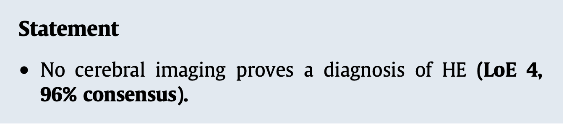
№9. У пациентов с циррозом могут ли какие-либо методы нейровизуализации подтвердить диагноз печеночной энцефалопатии (ПЭ)?
UZN2357573
Утверждение
Ни один из методов нейровизуализации не подтверждает диагноз ПЭ. (Уровень доказательности 4, консенсус 96%)
EASL CPG J Hepatol 2022; 77:807–824

Slide 20
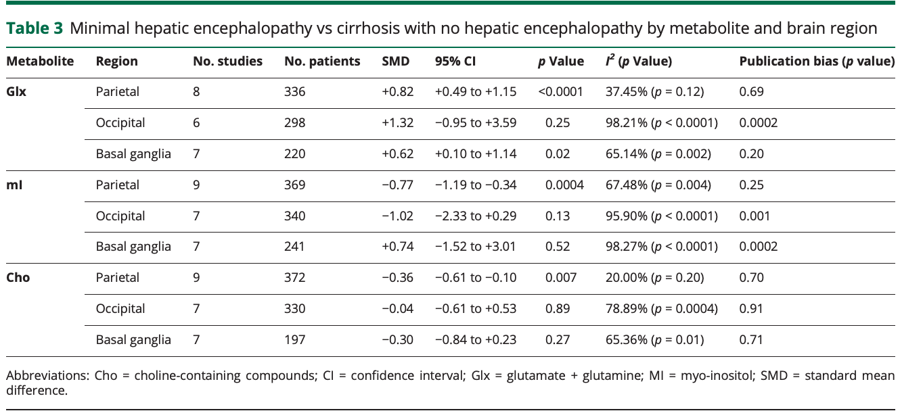
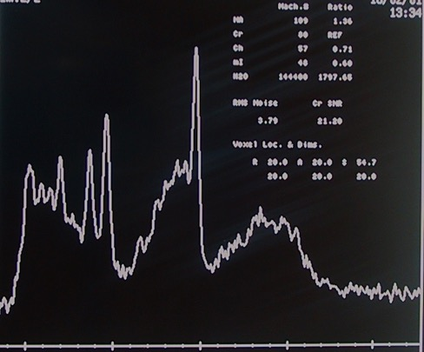
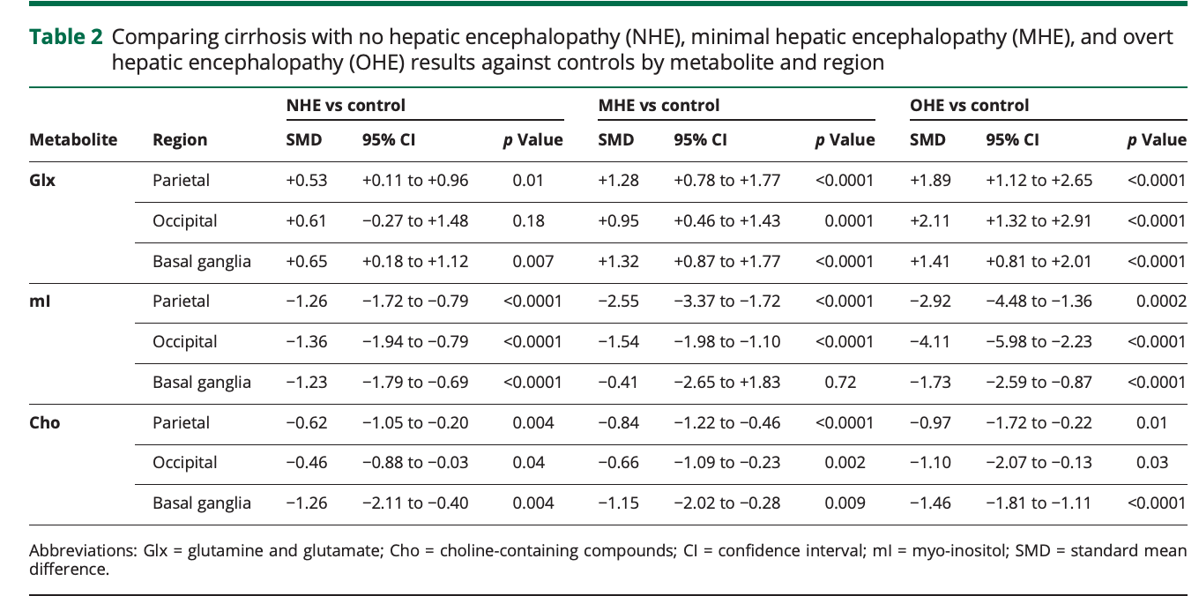
Магнитно-резонансная томография в дифференциальной диагностике
UZN2357573
1481 пациентов, 31 исследование
MR-спектроскопия: повышение уровня глутамина/глутамата и снижение уровней миоинозитола и холина.
colina
mioinositol
βγ-Glx
α-Glx
Изменения уровней глутамина/глутамата, миоинозитола и холина, измеренные в теменной доле мозга, коррелируют с тяжестью ПЭ.
Zeng G et al. Neurology 2020;94:e1147

Slide 21
№10. Следует ли проводить скрининг на скрытую ПЭ у пациентов с циррозом в клинике и/или стационаре, и каким образом?
UZN2357573
Нужно ли проводить скрининг?
Диагностика скрытой ПЭ имеет клиническое значение, поскольку данное состояние встречается у 30-70% пациентов с циррозом и связано с:
снижением качества жизни
уменьшением социально-экономического потенциала
повышенным риском развития явной ПЭ в будущем
влиянием на прогрессирование цирроза
снижением общей выживаемости
У пациентов без предыдущих эпизодов ПЭ скрытая форма может предсказывать развитие ПЭ, а у пациентов с уже перенесенной ПЭ — риск повторных эпизодов зависит от выраженности печеночной дисфункции и портосистемных шунтов.
Генетическая шкала риска, объединяющая данные о предыдущих эпизодах явной ПЭ, генетическом профиле и нарушениях функции печени, позволяет рассчитать риск развития ПЭ при последующем наблюдении.
Как проводить скрининг на скрытую ПЭ?
Лучше использовать не один, а несколько тестов, выбор которых зависит от локальных стандартов и доступных специалистов.
На сегодняшний день не существует «золотого стандарта», и пока недостаточно данных, как интерпретировать и комбинировать результаты.
Согласованность между тестами низкая, поскольку они исследуют разные нейропсихологические механизмы.
Используемые тесты могут быть нейропсихологическими (на бумаге или компьютеризированными) или нейрофизиологическими.
Нейропсихологические тесты зависят от возраста и уровня образования, поэтому важно использовать локальные нормативные таблицы.
Нейропсихологический тест называния животных (Animal Naming Test, ANT, то есть количество названных животных за 60 секунд, без использования оборудования) недавно показал сопоставимую эффективность с более устоявшимися методами оценки минимальной/скрытой ПЭ и способен предсказывать развитие явной ПЭ.
Weissenborn et al. J Hepatol 2001;34:768-73; Gil-Gómez A et al. Am J Gastroenterol 2021;116:1238-1247; Hartmann IJ et al. Am J Gastroenterol 2000;95:2029-34; Schomerus H et al. Metab Brain Dis 2001;16:37-41; Marchesini G et al. Gastroenterology 2001;120:170-8; Bajaj JS et al. Aliment Pharmacol Ther 2011;33:739-47; Romero-Gómez M et al. Am J Gastroenterol 2001;96:2718-23; Patidar KR et al. Am J Gastroenterol 2014;109:1757-63; Flud CR et al. J Clin Exp Hepatol 2019;9:112-116; Kircheis G et al. Gastroenterology 2009;137:1706-15.e1-9; Ampuero et al. J Gastroenterol Hepatol 2018;33:718-725; Ampuero et al. Gastroenterology 2015;149:1483-9; Formentin et al. Liver Int 2021;41:1070-1082; Bajaj JS et al. Clin Gastroenterol Hepatol 2013;11:1511-6; Montagnese et al. Dig Liver Dis 2019;51:190-205; Campagna et al. Hepatology 2017;66:198-208.
Notes:
Нейропсихологический тест “Назови как можно больше животных” (Animal Naming Test, ANT) — простой скрининговый инструмент, не требующий оборудования. Он показывает сопоставимость с другими методами оценки скрытой ПЭ и способен предсказать развитие явной ПЭ.

Slide 22
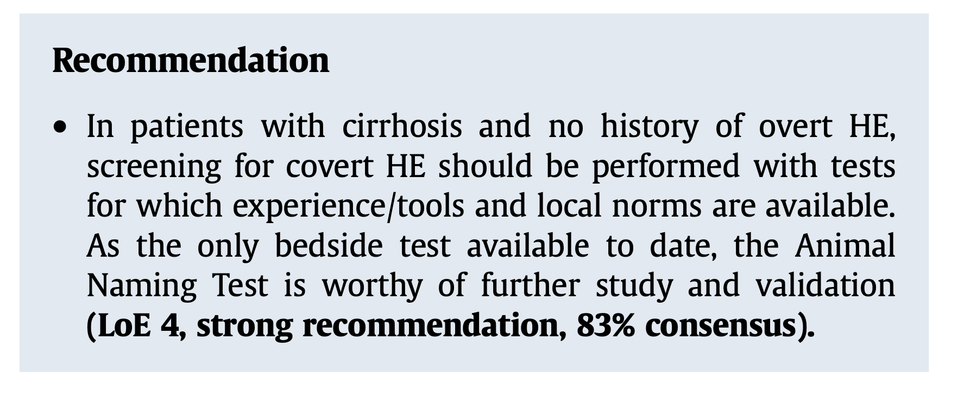
UZN2357573
№10. Следует ли проводить скрининг на скрытую ПЭ у пациентов с циррозом в клинике и/или стационаре, и каким образом?
Рекомендация
У пациентов с циррозом и без эпизодов явной ПЭ скрининг на скрытую ПЭ должен проводиться с помощью тех тестов, для которых имеется опыт, инструменты и локальные нормативы.
На сегодняшний день единственным доступным прикроватным тестом является тест называния животных (Animal Naming Test) — он заслуживает дальнейшего изучения и валидации.
(Уровень доказательности 4, сильная рекомендация, консенсус 83%)
EASL CPG J Hepatol 2022; 77:807–824

Slide 23

FIGURE 3
UZN2357573
HEAR-MHE study: Automated speech analysis identifies minimal hepatic encephalopathy and may predict future overt hepatic encephalopathy
Bloom, Patricia P.; Fisher, Caitlyn J.; Tedesco, Nicholas; Kamdar, Neil; Garrido-Trevino, Luis; Robin, Jessica; Asrani, Sumeet K.; Lok, Anna S.
Hepatology81(6):1740-1752, June 2025.
doi: 10.1097/HEP.0000000000001086
Исследование HEAR-MHE: автоматизированный анализ речи выявляет минимальную печеночную энцефалопатию и может предсказать развитие явной печеночной энцефалопатии в будущем
Bloom PP et al Hepatology 2025;81(6):1740-1752

Slide 24
UZN2357573
№11. У пациентов с циррозом позволяет ли скрининг на скрытую ПЭ начать лечение и предотвратить развитие явной ПЭ?
Скрытая ПЭ — значимый фактор риска развития явной ПЭ и отвечает на анти-ПЭ лечение.
Поэтому ожидается (но пока не доказано в рандомизированных контролируемых исследованиях), что лечение скрытой ПЭ снижает частоту эпизодов явной ПЭ — это усиливает аргументы в пользу скрининга.
Патофизиология ПЭ любой степени считается одинаковой: скрытая ПЭ является фактором риска развития явной ПЭ, и, как правило, при переходе к явной форме наблюдается прогрессирование нейропсихологических и нейрофизиологических нарушений.
Различие между клинически выявляемыми легкими когнитивными нарушениями (степени I) и нарушениями, которые можно обнаружить только с помощью специальных тестов (минимальными), часто трудно четко установить.
Это может говорить в пользу рассмотрения обоих состояний как единого целого (скрытая ПЭ), в том числе и в целях начала лечения.
Существуют данные о положительном влиянии анти-ПЭ терапии на когнитивные и нейрофизиологические функции в нескольких исследованиях и метаанализах. Однако пока нет убедительных доказательств, что лечение скрытой ПЭ однозначно снижает риск явной ПЭ.
В ситуации, когда подозревается скрытая ПЭ, можно рассмотреть начало лечения невсасывающими дисахаридами (например, лактулозой) и/или рифаксимином. Если лечение оказывается эффективным, оно может служить дополнительным подтверждением диагноза (ex juvantibus — лат. «по эффекту лечения»).
Mittal et al. Eur J Gastroenterol Hepatol 2011;23:725-32; Egberts et al. Gastroenterology 1985;88:887-95; Morgan et al. J Hepatol 1989;8:208-17; Malaguarnera et al. Dig Dis Sci 2008;53:3018-25; Malaguarnera et al. Dig Dis Sci 2007;52:3259-65;Pratap Mouli V et al. Hepatol Res 2015;45:880-9; Sidhu et al. Liver Int 2016;36:378-85; Li et al. Medicine (United States) 2018;97(17); Xia et al. J Int Med Res 2018;46:3596-604; Goh et al. Cochrane Database Syst Rev. 2018;5(5):Cd012410; Dhiman et al. Clin Gastroenterol Hepatol. 2020 Apr;18(4):800-812.e25; Gluud et al. Cochrane Database Syst Rev. 2016;2016(5):Cd003044; Zacharias et al. Cochrane Database Syst Rev. 2019;6(6):Cd012334.
Notes:
Это может служить основанием рассматривать обе формы (grade I и минимальная ПЭ) как единое состояние — скрытую ПЭ, в том числе с точки зрения начала лечения.

Slide 25
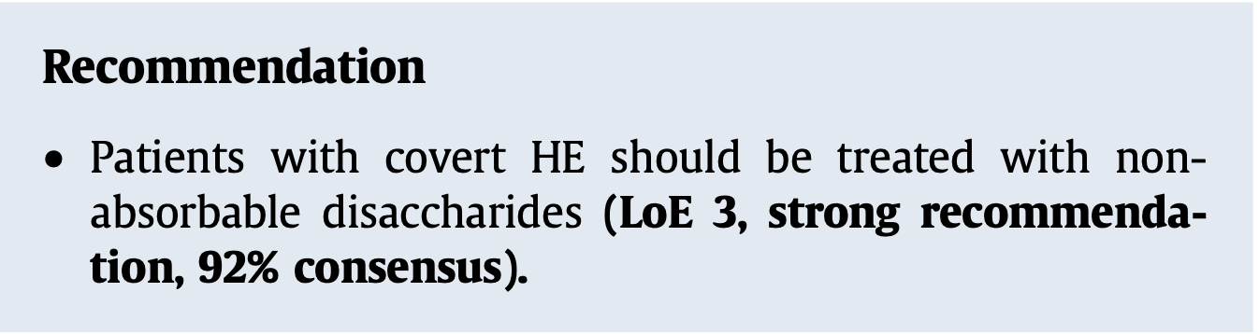
UZN2357573
№11. У пациентов с циррозом позволяет ли скрининг на скрытую ПЭ начать лечение и предотвратить развитие явной ПЭ?
Рекомендация
У пациентов со скрытой ПЭ следует начинать лечение с применением невсасывающихся дисахаридов. (Уровень доказательности 3, сильная рекомендация,
консенсус 92%)
EASL CPG J Hepatol 2022; 77:807–824

Slide 26
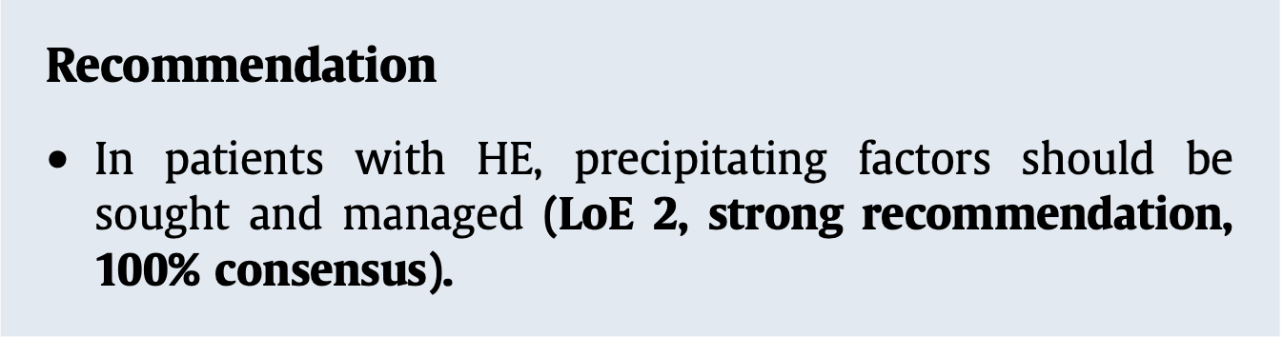
№14. У пациентов с явной ПЭ приводит ли выявление, предотвращение и контроль провоцирующих факторов (если таковые имеются) к улучшению лечения и прогноза?
UZN2357573
Рекомендация
У пациентов с ПЭ провоцирующие факторы должны быть выявлены и устранены. (Уровень доказательности 2, сильная рекомендация,
консенсус 100%)
EASL CPG J Hepatol 2022; 77:807–824

Slide 27
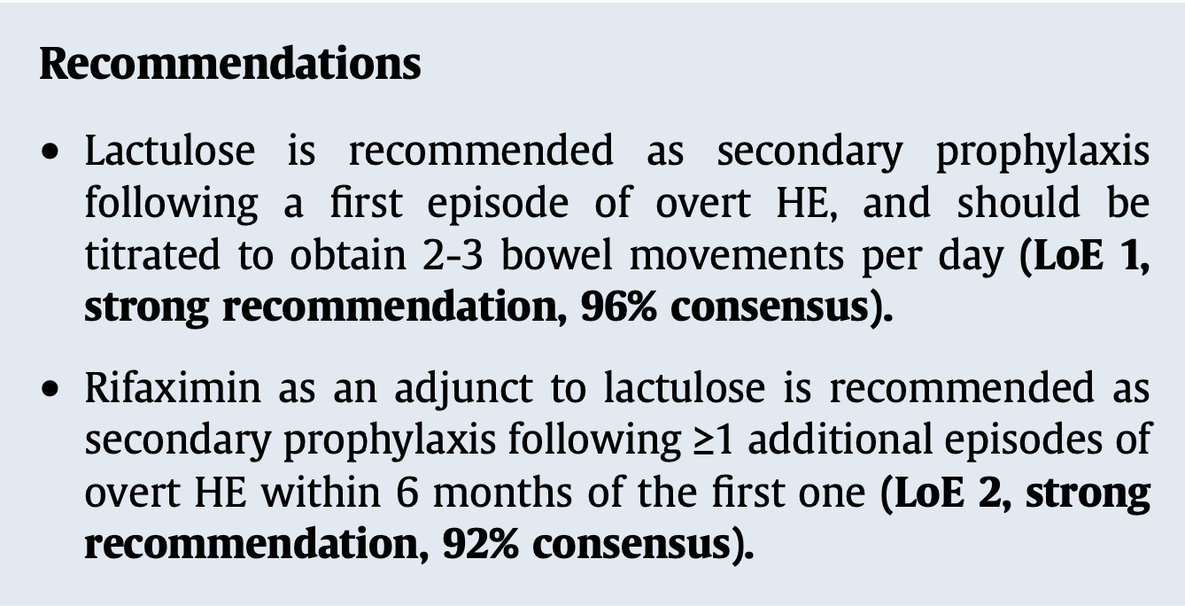
№17. У пациентов, перенесших первый эпизод явной ПЭ, следует ли начинать вторичную профилактику для предотвращения повторных эпизодов?
UZN2357573
Рекомендации
Лактулоза рекомендуется для вторичной профилактики после первого эпизода явной ПЭ. Дозировка должна подбираться так, чтобы обеспечивать 2–3 акта дефекации в день. (Уровень доказательности 1, сильная рекомендация, консенсус 96%).
Рифаксимин в дополнение к лактулозе рекомендуется как средство вторичной профилактики при ≥1 дополнительных эпизодах явной ПЭ в течение 6 месяцев после первого. (Уровень доказательности 2, сильная рекомендация, консенсус 92%).
EASL CPG J Hepatol 2022; 77:807–824

Slide 28
UZN2357573
Профилактическое применение рифаксимина вызывает устойчивость к антибиотику последнего резерва — даптомицину

Slide 29
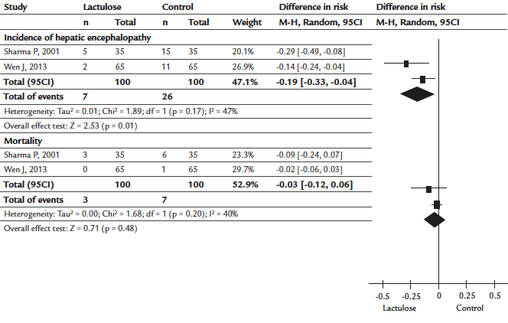
№18. Следует ли использовать профилактику печеночной энцефалопатии (ПЭ) при остром эпизоде кровотечения у пациентов с циррозом?
UZN2357573
Желудочно-кишечное кровотечение
Гиперам-мониемия
Воспаление/инфекция
Печеночная недостаточность
ПЭ
Факторы, связанные с ПЭ (MV)
Чайлд-Пью, Лактулоза Tx
Bessman AN et al., Gastroenterology 1963; Sharma P et al., JGH 2011; Wen J et al., Digestion 2013; Aires FT et al., Rev Ass Med Bras 2016
Notes:
Желудочно-кишечное кровотечение часто провоцирует развитие печеночной энцефалопатии (ПЭ), при этом сама ПЭ, как правило, имеет многофакторную природу (печеночная недостаточность, гипераммониемия, системное воспаление и инфекция). Связь между желудочно-кишечным кровотечением и повышением уровня аммиака в крови хорошо установлена.
Недавнее открытое рандомизированное исследование, проведенное в одном центре, показало, что лечение лактулозой значительно снижает частоту ПЭ у пациентов с желудочно-кишечным кровотечением (14% против 40%, p<0,03), при этом влияние на выживаемость отсутствовало (8,5% против 14%, p=NS). Другое аналогичное исследование также продемонстрировало, что лактулоза достоверно снижает частоту ПЭ (3,2% против 16,9%, p<0,02). Независимыми факторами, связанными с возникновением ПЭ, оказались баллы по шкале Чайлд-Пью и применение лактулозы.
Метаанализ этих двух исследований подтвердил положительный эффект лактулозы в профилактике ПЭ при желудочно-кишечном кровотечении (7% против 28%, p<0,01) без влияния на выживаемость.
Также было показано, что маннитол, принимаемый внутрь, эффективен в этом контексте, в том числе при сравнении с комбинацией паромомицина и лактулозы.
У пациентов с желудочно-кишечным кровотечением профилактическое назначение антибиотиков широкого спектра действия также оказывало положительное влияние на выживаемость, особенно у больных с циррозом класса C по Чайлд-Пью. Однако эффективность антибиотикопрофилактики в предотвращении ПЭ до сих пор не изучалась.

Slide 30
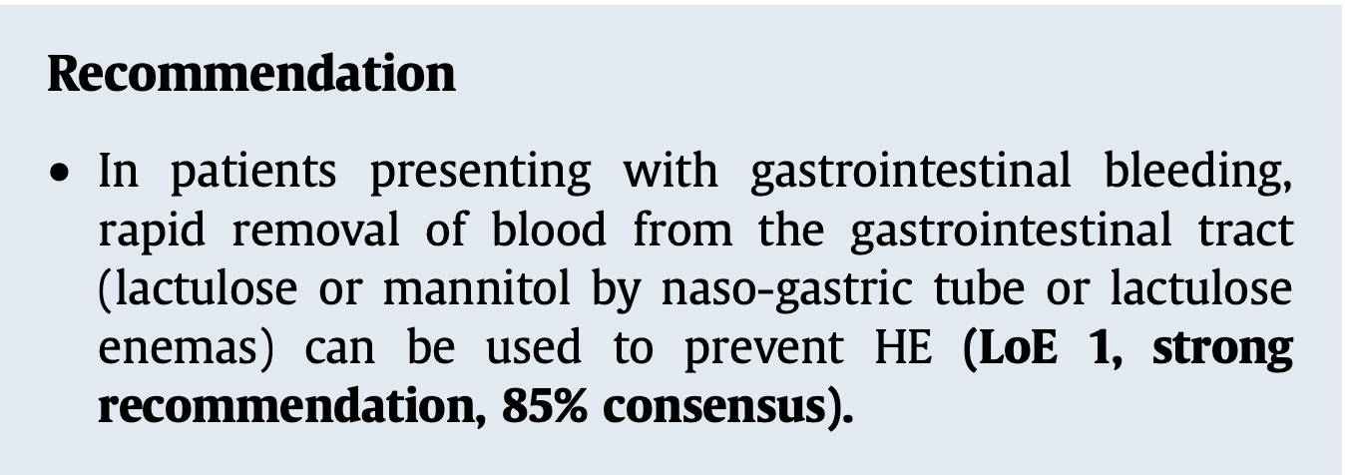
№18. Следует ли использовать профилактику печеночной энцефалопатии (ПЭ) при остром эпизоде кровотечения у пациентов с циррозом?
UZN2357573
Рекомендация
У пациентов с желудочно-кишечным кровотечением для профилактики ПЭ может применяться быстрое удаление крови из желудочно-кишечного тракта — с помощью лактулозы или маннитола, вводимых через назогастральный зонд, либо в виде клизм с лактулозой. (Уровень доказательности 1, сильная рекомендация,
консенсус 85%).
EASL CPG J Hepatol 2022; 77:807–824

Slide 31
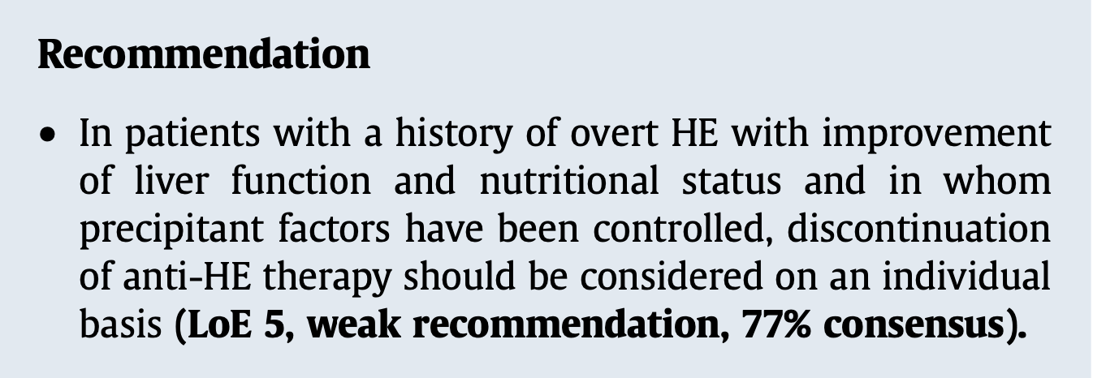
№20. Когда следует прекращать профилактическую терапию печеночной энцефалопатии (ПЭ) у пациентов с циррозом?
UZN2357573
Рекомендация
У пациентов с ранее перенесенной явной ПЭ, у которых наблюдается улучшение функции печени и нутритивного статуса, а также устранены провоцирующие факторы, прекращение терапии против ПЭ может рассматриваться в индивидуальном порядке. (Уровень доказательности 5, слабая рекомендация,
консенсус 77%).
EASL CPG J Hepatol 2022; 77:807–824

Slide 32
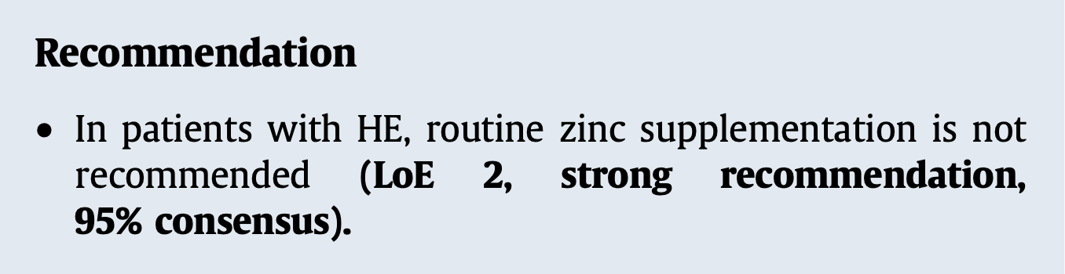
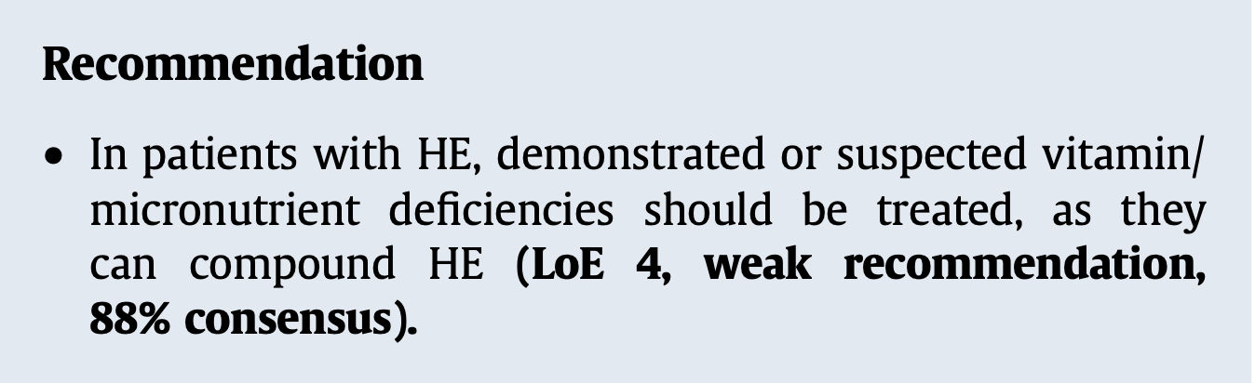
№21. Следует ли использовать цинк в качестве терапии для улучшения психического состояния у пациентов с ПЭ (печеночной энцефалопатией)?
UZN2357573
Рекомендация
У пациентов с ПЭ регулярное назначение цинка не рекомендуется. (Уровень доказательности 2, сильная рекомендация,
консенсус 95%).
№22. Является ли восполнение витаминов/микроэлементов терапевтической опцией для улучшения психического состояния у пациентов с ПЭ?
Рекомендация
У пациентов с ПЭ при выявлении или подозрении на дефицит витаминов и микроэлементов, эти дефициты следует устранять, поскольку они могут усугублять течение ПЭ. (Уровень доказательности 4, слабая рекомендация,
консенсус 88%).
EASL CPG J Hepatol 2022; 77:807–824

Slide 33
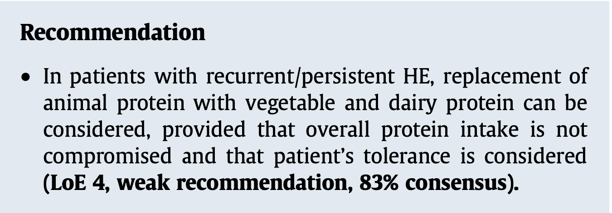
№24. У пациентов с рецидивирующей/персистирующей ПЭ может ли замена животного белка на растительный и молочный быть вариантом лечения, улучшающим исход?
UZN2357573
Рекомендация
У пациентов с рецидивирующей или стойкой печеночной энцефалопатией замена животного белка на растительный и молочный может рассматриваться, при условии, что:
общее потребление белка остается на адекватном уровне;
и учитывается индивидуальная переносимость пациентом таких изменений в рационе. (Уровень доказательности 4, слабая рекомендация, консенсус 83%).
EASL CPG J Hepatol 2022; 77:807–824

Slide 34
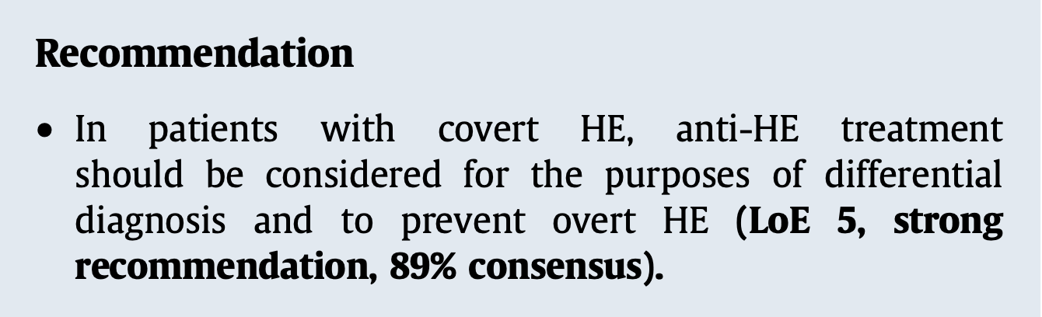
№29. У пациентов с циррозом и скрытой ПЭ, полезно ли начинать лечение с целью проведения дифференциальной диагностики и снижения вероятности развития явной ПЭ?
UZN2357573
Рекомендация
У пациентов со скрытой печеночной энцефалопатией следует рассмотреть возможность назначения противоэнцефалопатического лечения как для целей дифференциальной диагностики, так и для профилактики перехода в явную ПЭ. (Уровень доказательности 5, сильная рекомендация, консенсус 89%)
EASL CPG J Hepatol 2022; 77:807–824

Slide 35
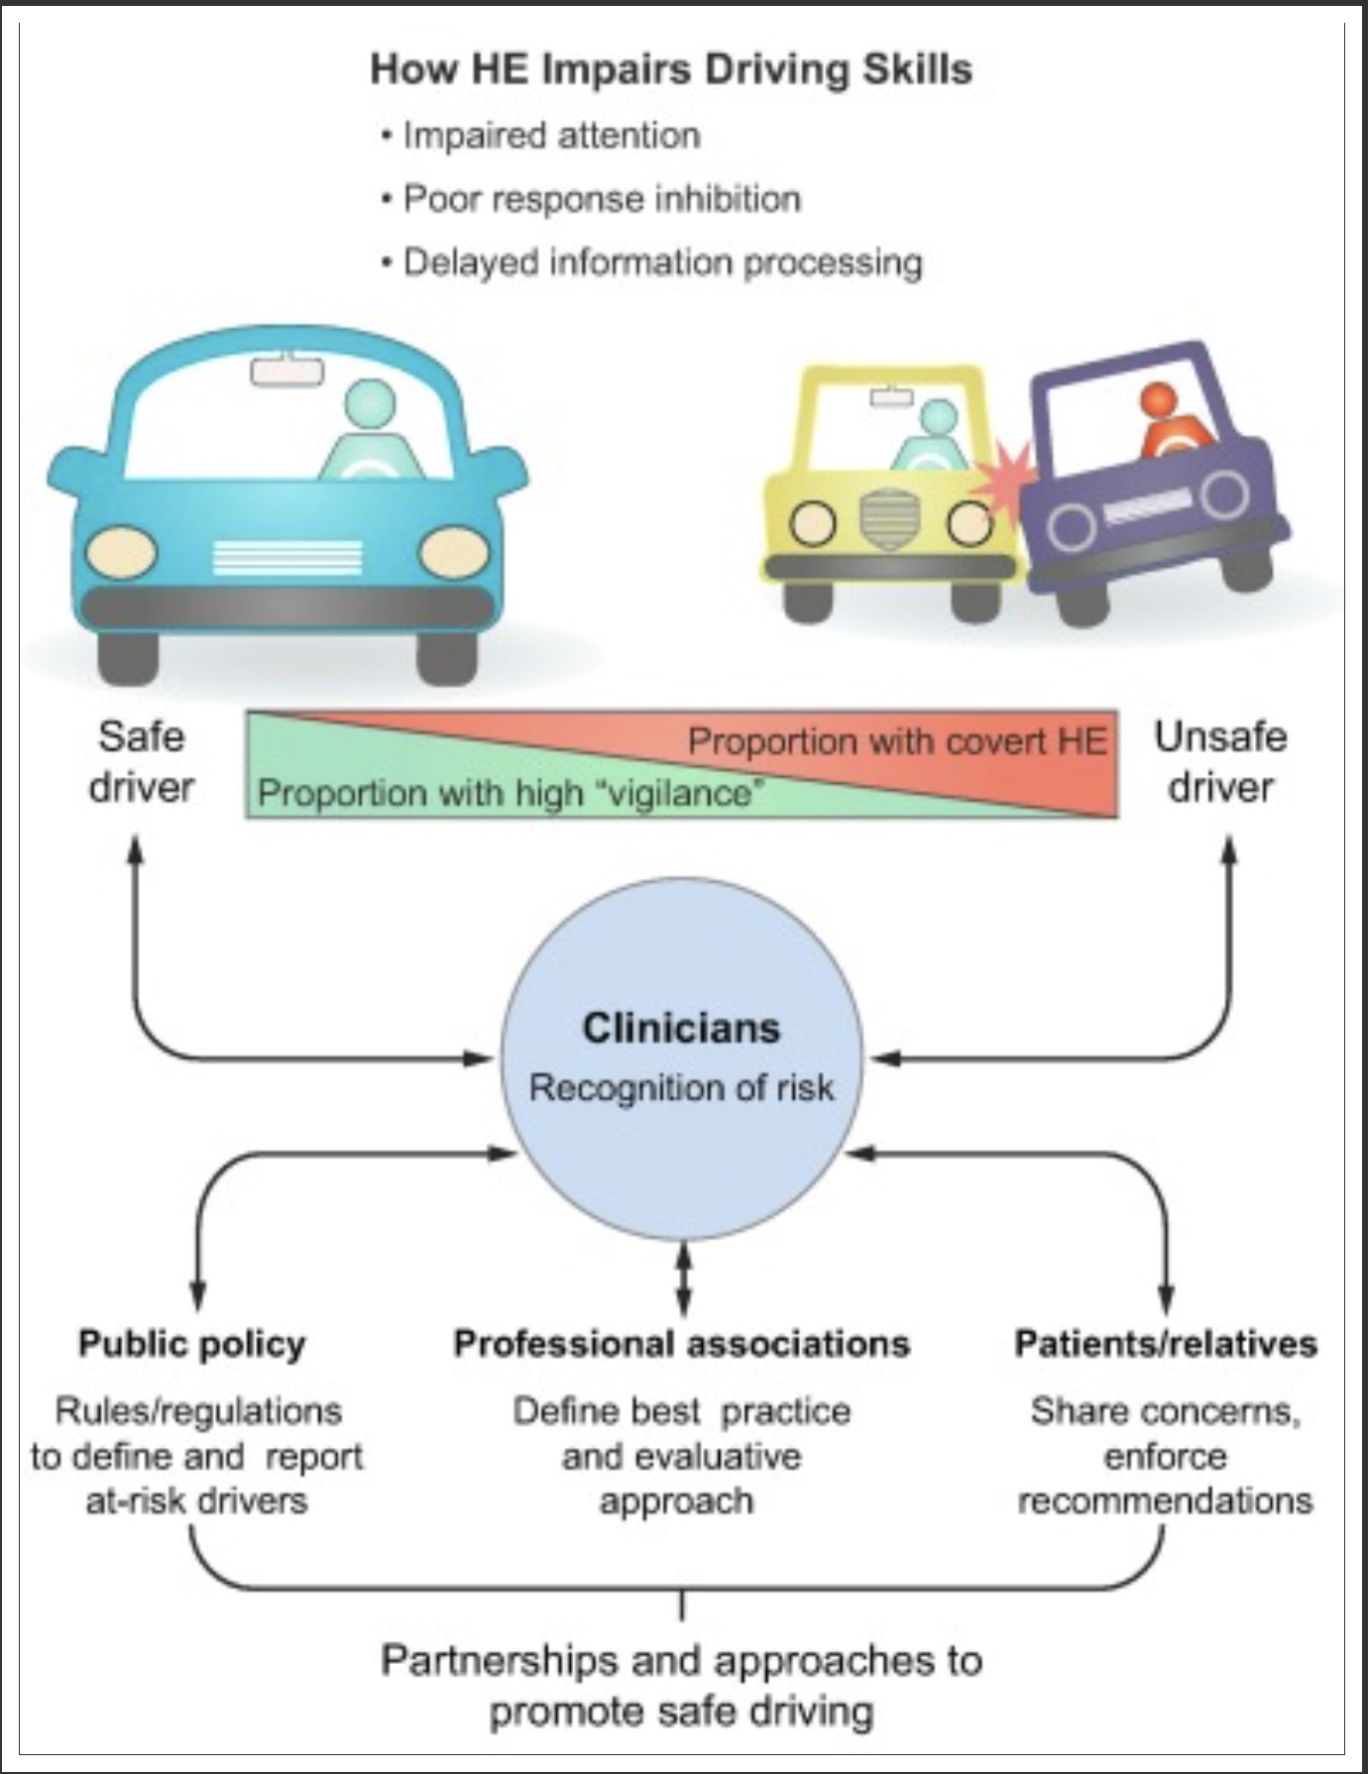
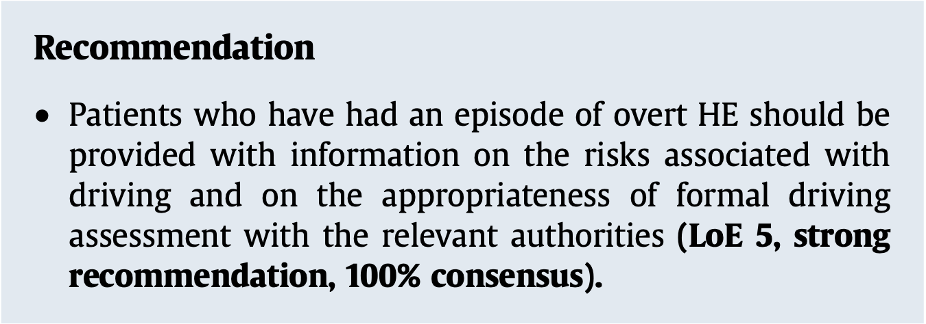
№30. Следует ли пациентам с эпизодом или в анамнезе явной печеночной энцефалопатии (ПЭ) давать рекомендации по поводу вождения — для обеспечения их собственной и общественной безопасности?
Как ПЭ влияет на навыки вождения
нарушение внимания
снижение способности подавлять нежелательные реакции
замедленная обработка информации
UZN2357573
Безопасный водитель
доля со скрытой ПЭ
Опасный водитель
Рекомендация
Пациенты, перенесшие эпизод явной ПЭ, должны получать информацию о рисках, связанных с вождением, а также о целесообразности прохождения формальной оценки способности к вождению в сотрудничестве с соответствующими органами. (Уровень доказательности 5, сильная рекомендация, консенсус 100%)
доля с высоким уровнем бдительности
Клиницисты
Распознавание риска
Общественная политика
Создание правил/регламентов
Определение и учёт водителей из группы риска
Профессиональные ассоциации
Разработка наилучшей практики
Оценка и внедрение эффективных подходов
Родственники / Пациенты
Должны сообщать о беспокойствах
Соблюдать и поддерживать рекомендации
Сотрудничество между пациентами, врачами, обществом и профессиональными организациями помогает продвигать безопасное вождение среди людей с ПЭ.
Tapper E, Romero-Gómez M, Bajaj J. J Hepatol 2019;70:590

Slide 36
UZN2357573
№28. Является ли трансплантация фекальной микробиоты вариантом лечения у пациентов с рецидивирующей/персистирующей ПЭ с целью улучшения прогноза?
Рекомендация
У пациентов с рецидивирующей или персистирующей ПЭ трансплантация фекальной микробиоты (FMT) не рекомендуется в качестве рутинного метода лечения, однако необходимы крупные рандомизированные плацебо-контролируемые исследования, направленные на клинические исходы, для подтверждения ее эффективности. (Уровень доказательности 2, слабая рекомендация, консенсус 93%)
EASL CPG J Hepatol 2022; 77:807–824

Slide 37
№28. У пациентов с рецидивирующей/персистирующей ПЭ является ли трансплантация фекальной микробиоты вариантом лечения для улучшения прогноза?
UZN2357573
Рефрактерная ПЭ
Персистирующая ПЭ
Рецидивирующая ПЭ
MELD < 11 баллов
MELD>11 баллов
[…>15 баллов (по исключению)]
Проверить наличие спонтанных портосистемных шунтов (SPSS)
Оценить для транспланта-ции печени
Показано
Противопоказано
Кандидат на FMT
Включить в лист ожидания, MELD 15
ДА
Закрытие SPSS
НЕТ
MELD — Model for End-Stage Liver Disease (шкала оценки тяжести заболевания печени)
SPSS — spontaneous portosystemic shunts / спонтанные портосистемные шунты
FMT — fecal microbiota transplantation / трансплантация фекальной микробиоты
EASL CPG J Hepatol 2022; 77:807–824

Slide 38
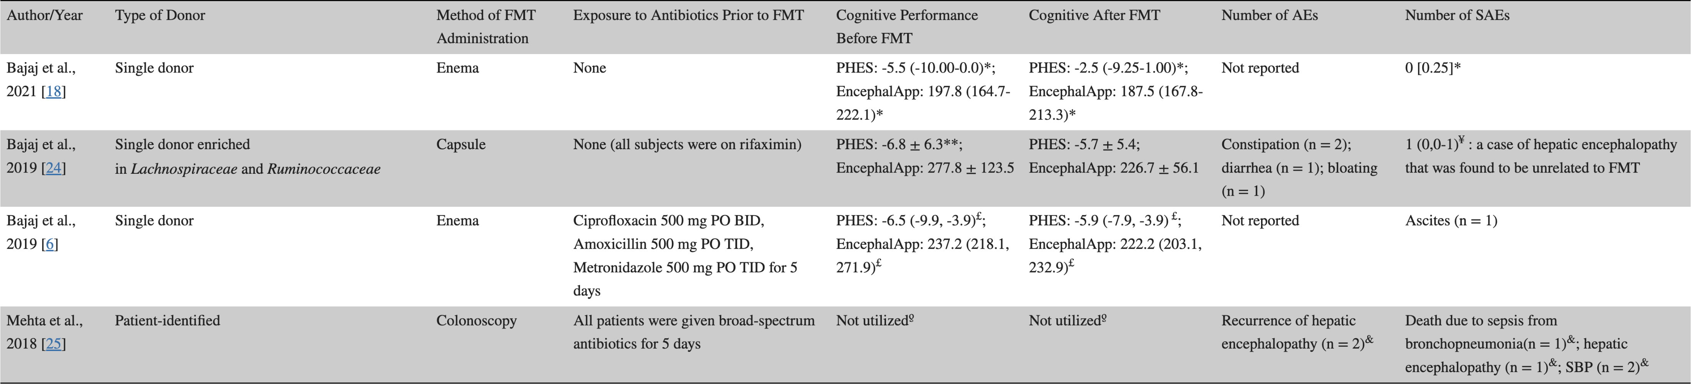
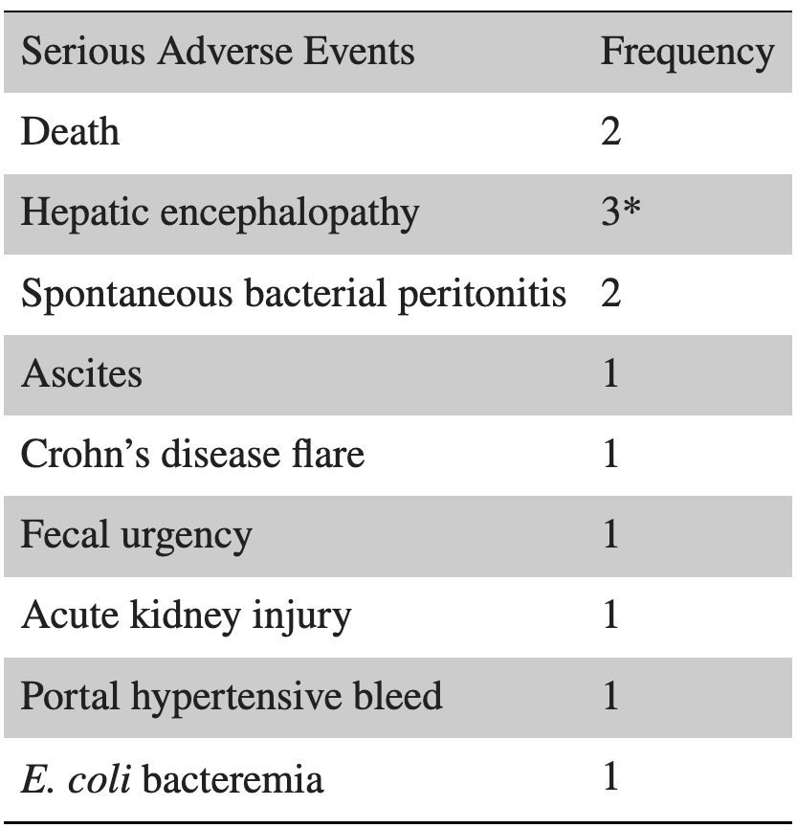
A Systematic Review of the Efficacy and Safety of Fecal Microbiota Transplantation in the Treatment of Hepatic Encephalopathy
Систематический обзор эффективности и безопасности трансплантации фекальной микробиоты (FMT) при лечении печеночной энцефалопатии
127 пациентов с циррозом печени получили FMT.
Печеночная энцефалопатия оценивалась с помощью когнитивных тестов, таких как PHES (Психометрическая шкала оценки печеночной энцефалопатии) и EncephalApp Stroop test (приложение для когнитивного тестирования).
FMT была связана с улучшением когнитивных функций, снижением количества госпитализаций и рецидивов выраженной ПЭ.
Отмечен низкий уровень побочных эффектов.
FMT продемонстрировала терапевтический потенциал в лечении ПЭ с точки зрения безопасности и эффективности.
FMT — fecal microbiota transplantation / трансплантация фекальной микробиоты
UZN2357573
Tun KM et al. Cureus 2022;14:e25537

Slide 39
Таблица консенсуса по клиническим рекомендациям EASL по печеночной энцефалопатии (ПЭ)
UZN2357573
Рекомендация | Консенсус | Рекомендация | Консенсус
#1 | 96% | #17a | 96%
#2 | 96% | #17b | 92%
#3 | 91% | #18 | 85%
#4 | 93% | #19 | 82%
#5 | 100% | #20 | 77%
#6 | 90% | #21 | 95%
#7 | 95% | #22 | 88%
#8 | 96% | #23 | 100%
#9 | 96% | #24 | 83%
#10 | 83% | #25 | 100%
#11 | 92% | #26 | 94%
#12 | 77% | #27 | 95%
#13 | 100% | #28 | 93%
#14 | 100% | #29 | 89%
#15 | 96% | #30 | 100%
#16 | 85% | #31 | 89%
EASL CPG J Hepatol 2022; 77:807–824

Slide 40
UZN2357573
Краткая информация о препаратах Дюфалак®, Дюфалак® Mama & Baby
Регистрационное удостоверение Республики Узбекистан: Дюфалак®- DV/X 02568/01/17 действительно до 04.03.2027, Дюфалак® Mama & Baby- DV/X 03719/11/17 действительно до 14.11.2027.
Международное непатентованное название: лактулоза. Лекарственная форма Дюфалак®. Сироп. Состав.1 мл раствора содержит: активное вещество: лактулоза 667 мг; вспомогательное вещество: вода очищенная до 1.00 мл
Лекарственная форма Дюфалак® Mama & Baby. Раствор для приема внутрь. Состав.1 мл раствора содержит: активное вещество: лактулоза 667 мг; ароматизатор сливовый 0,1% (в объемном отношении), вспомогательное вещество: вода очищенная до 1.00 мл
Фармакотерапевтическая группа: Слабительное средство. Код АТХ: A06AD11.
Показания к применению. Запор: регуляция физиологического ритма толстой кишки. Размягчение стула в медицинских целях (геморрой, состояния после операции на толстой кишке и в области анального отверстия). Печёночная энцефалопатия: лечение и профилактика печеночной комы или прекомы (взрослые). Очищение кишечника при подготовке взрослых к колоноскопии. Как пребиотик у взрослых, который помогает создавать и поддерживать здоровый баланс микрофлоры кишечника и стимулирует всасывание кальция и магния в кишечнике (взрослые).
Противопоказания. Повышенная чувствительность к активному компоненту или какому-либо из неактивных компонентов препарата; галактоземия; кишечная непроходимость, перфорация кишечника или угроза перфорации кишечника; не следует применять для очищения кишечника у пациентов в бессознательном состоянии или с нарушением сознания или у пациентов со склонностью к аспирации или срыгиванию, с общей слабостью, с сильным обезвоживанием или нарушением глотательного рефлекса.
Способ применения и дозировка. Можно принимать как в разведенном, так и в неразведенном виде. Дозировка подбирается индивидуально в зависимости от состояния пациента. Необходимо сразу проглотить принятую однократную дозу, не задерживая во рту. Во время терапии слабительными средствами рекомендуется принимать достаточное количество жидкости (1.5-2 литра, что равно 6-8 стаканам) в день.
Дозировка при лечении запора или для размягчения стула в медицинских целях. Суточную дозу лактулозы можно принимать однократно, либо разделив ее на две, используя мерный стаканчик. Через несколько дней начальная доза может быть скорректирована до поддерживающей дозы в зависимости от ответа на лечение. Иногда может понадобиться несколько дней (2-3 дня) для развития лечебного эффекта.
Возраст | Начальная суточная доза | Поддерживающая суточная доза
Взрослые и дети старше 14 лет | 15-45 мл (1-3 пакетика) | 15-30 мл (1-2 пакетика)
Дети 7-14 лет | 15 мл (1 пакетик) | 10-15 мл (1 пакетик)
Дети 1-6 лет | 5-10 мл | 5-10 мл
Дети до 1 года | до 5 мл | до 5 мл
Если поддерживающая доза ниже 15 мл, то необходимо использовать препарат во флаконах.
Для точного дозирования препарата младенцам и детям до 7 лет необходимо использовать препарат во флаконах.
Дозировка при лечении печеночной комы и прекомы (только для взрослых): Начальная доза:3-4 раза в день по 20-30 г или 30-45 мл (2-3 пакетика). Затем переходят на индивидуально подобранную поддерживающую дозу так, чтобы мягкий стул был 2–3 раза в день.
Для ректального введения: В экстренных случаях (угроза развития комы или кома) лактулоза может быть введен в качестве удерживающей клизмы (300 мл лактулозы/700 мл воды). Клизма должна удерживаться в течение 30-60 минут; процедура должна повторяться каждые 4-6 часов, пока лекарственное средство не сможет быть применено внутрь.
Безопасность и эффективность у детей (0–18 лет) с печеночной энцефалопатией не была установлена. Данные отсутствуют.
Для очищения кишечника (взрослые) Подготовку кишечника начинают с приема 10 мг бисакодила вечером накануне назначенной процедуры и 1 л раствора препарата Дюфалак® или Дюфалак® Mama & Baby за шесть часов до проведения колоноскопии. Приготовление раствора: препарат Дюфалак® или Дюфалак® Mama & Baby следует развести для получения 12,5% раствора лактулозы. Этого можно достичь путем разведения 200 мл препарата в 800 мл воды или лимонного сока. В случае применения лактулозы и бисакодила для очищения кишечника при подготовке к колоноскопии следует принимать во внимание особые указания и информацию по безопасности из инструкции по применению бисакодила.
Как пребиотик (взрослые): Суточная доза 7,5 мл -15 мл лактулозы (5 г - 10 г/сут) оказывает пребиотическое действие.
Побочное действие.В первые дни приема лактулозы возможно появление метеоризма. Как правило, он исчезает через несколько дней. Часто и очень часто наблюдались диарея, тошнота, рвота, метеоризм, боли в животе. В случае применения высоких доз в течение длительного времени, у пациента могут развиться нарушения электролитного баланса вследствие диареи.Дети. При применении препарата у детей ожидается схожий профиль безопасности по сравнению с таковым у взрослых.
Особые указания. Необходимо обратиться к врачу, если до начала лечения имеют место боли в животе с неясной причиной; недостаточного терапевтического эффекта в течение нескольких дней после приема препарата. Лактулозу следует с осторожностью назначать пациентам с непереносимостью лактозы. Доза, обычно применяемая при лечении запора, не требует коррекции для пациентов, страдающих сахарным диабетом. При лечении печеночной энцефалопатии обычно назначают более высокие дозы препарата, что должно учитываться для пациентов с сахарным диабетом. Пациентам с непереносимостью галактозы, фруктозы, дефицит лактазы, мальабсорбцией глюкозы-галактозы, не следует назначать данные лекарственные препараты.
Применение при беременности и в период лактации. Дюфалак®, Дюфалак® Mama & Baby могут применяться во время беременности и в период грудного вскармливания.
Дети. При лечении детей слабительные средства должны применяться в исключительных случаях и под наблюдением врача. Необходимо учитывать, что во время лечения могут возникнуть расстройства рефлекса опорожнения.
Влияние на способность управлять автотранспортом и механизмами. Не влияют или оказывают незначительное влияние на способность к управлению автомобилем и механизмами.
Условия отпуска. Без рецепта.
Производитель: Эбботт Биолоджикалз Б.В., Нидерланды / Abbott Biologicals B.V., The Netherlands.
Полная информация о препаратах находится в инструкциях по медицинскому применению Дюфалак®, Дюфалак® Mama & Baby от 25.08.2023.
За дополнительной информацией вы можете обратиться в Представительство Abbott Laboratories GmbH. в Республике Узбекистан 100015, Республика Узбекистан, г.Ташкент, ул. Ойбека, 38а Тел.: +99878 129 05 50 (круглосуточно). Email: pv.cis@abbott.com.

